Slide 1

Estrutura de dados 1 – 60 horas
Prof: Juliano Ratusznei.
Email: juliano.ratusznei@unicid.edu.br

Slide 2
Listas
As listas são estruturas que permitem as operações de inserção remoção e recuperação de itens.
As listas podem ser definas como uma sequencia de zero ou mais itens
Ex: produto 1, produto 2, produto 3, ... Produto n.
As posições relativas dos itens em uma lista não tem importância ou significado para os dados.
O importante neste caso para os dados é se o dado está ou não na lista. A ordem não importa

Slide 3
Listas
Aplicações que requerem uma lista:
Lista de diretórios (pastas)
Lista telefônica
Lista de tarefas
Lista de processos
Gerenciamento de memória
Compiladores, entre outros

Slide 4
Listas – Tipos Abstratos de Dados
Os tipos abstratos de dados (TAD) são o conjunto de regras que compõem uma estrutura de dados
A definição de TAD principais para uma lista são:
Criar a lista - > processo que inicializa a lista
Inserir item - > processo que insere um valor na lista
Contar elementos da lista - > processo que devolve quanto elementos tem na lista
Imprimir Lista - > processo que apresenta a lista
Remover todos elementos da lista - > processo que apaga todos os elementos da lista
Remover elemento da lista (passando uma chave) - > processo que remove da lista
Lembrando que podemos definir outras operações posteriores

Slide 5
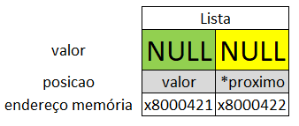
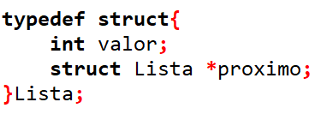

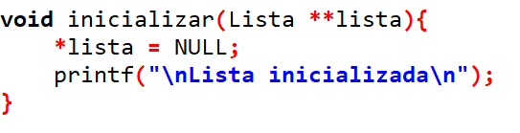

Lista
Criar a lista - > processo que inicializa a lista
Neste processo deve-se verificar se existe espaço disponível na memória. Para a criação da estrutura da lista.
Logo na sequencia inicia-se a estrutura da lista .

Slide 6
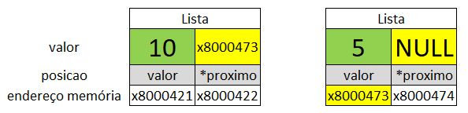
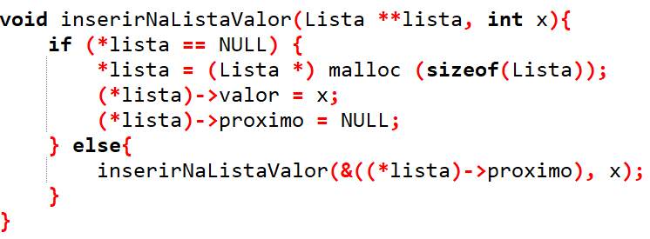
Lista
Inserindo um valor na lista
Deve-se verificar se a lista não está cheia antes de inserir um valor a lista ou se há memoria disponível para a alocação da item na lista.

Slide 7
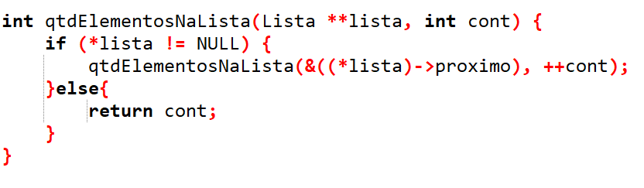
Lista
Contar elementos da lista - > processo que devolve quanto elementos tem na lista

Slide 8
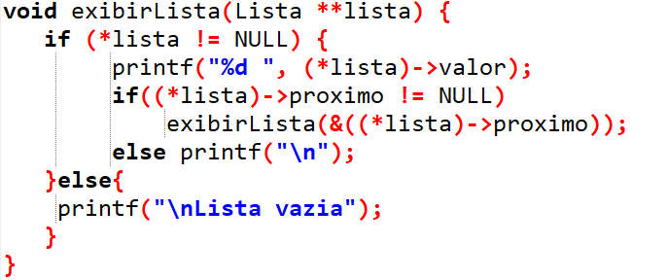
Lista
Imprimir Lista - > processo que apresenta os itens da lista na tela.

Slide 9
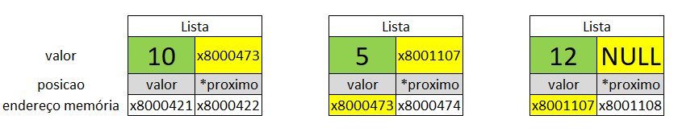
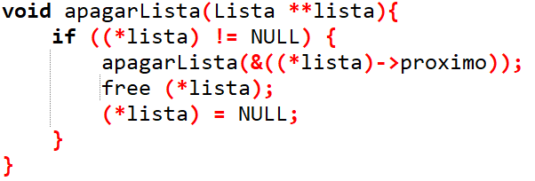
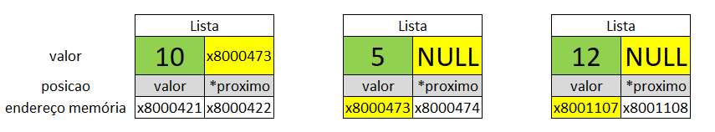
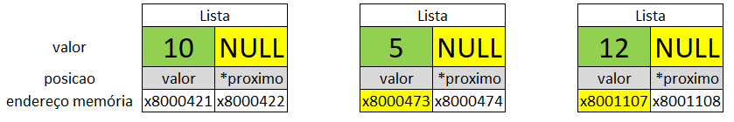
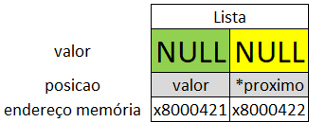
Lista
Remover todos elementos da lista - > processo que apaga todos os elementos da lista

Slide 10
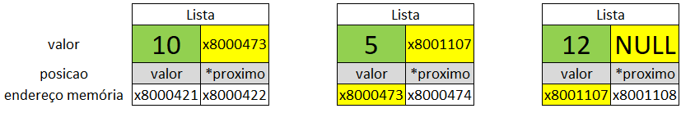
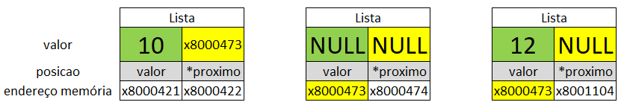
Lista
Remover elemento da lista (passando uma chave) - > processo que remove da lista

Slide 11
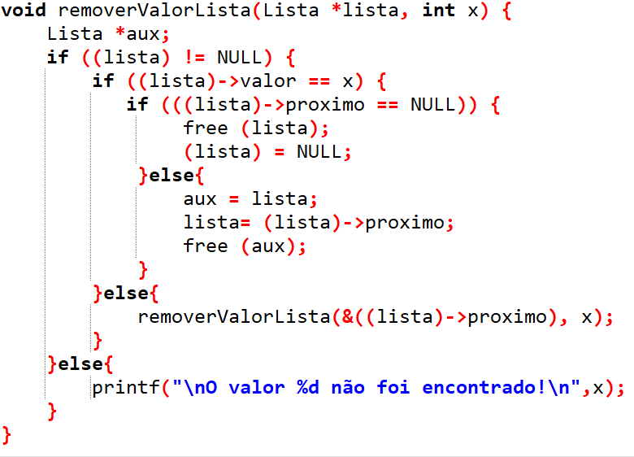
Lista
Remover elemento da lista (passando uma chave) - > processo que remove da lista

Slide 12
Lista
Lista estáticas – são listas que possuem uma determinada quantidade de itens.
São listas limitadas
Lista dinâmicas – são alocadas dinamicamente na memória, dependem apenas da quantidade de memória total disponível
Listas ordenadas – são listas onde os elementos são colocados em ordem crescente ou descrescente
Buscas em listas
Busca sequencial
Busca binária

Slide 13
Referencias
BROOKSHEAR, J. G. Ciência da Computação: uma visão abrangente. 11. ed. Porto Alegre: Bookman, 2013 (e-book).
PAULOVICH, Listas estáticas, Disponível em:<https://edisciplinas.usp.br/pluginfile.php/4123739/mod_resource/content/2/SCC0202-aula-03-Listas_estaticas.pdf> Acessado em abr/2021.
SZWARCFITER, J. L.; MARKENZON, L. Estruturas dedados e seus algoritmos. 3. ed. Rio de Janeiro: LTC, 2015 (e-book).

